Slide 1
Дата проведения: 24.10 2014г.
Тема. «Кухонная посуда: виды, назначение».
Тип урока: изучение нового материала.
Класс: 7
Цель. Ознакомить учащихся с кухонной утварью.
Задачи.
1. Познакомить учащихся с видами и назначением кухонной посуды.
2. Развитие познавательных интересов и логического мышления через коррекционные упражнения, развитие речи.
3.Воспитание аккуратности, бережного отношения к вещам.

Slide 2
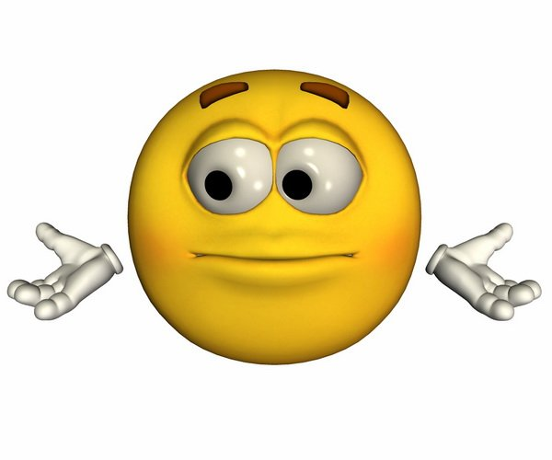



Slide 3


Slide 5
Найди в таблице слова (по горизонтали), относящиеся к столовой посуде, и выдели их ручкой.
М | С | О | Ж | А | Т | Н | И | К | А | Т | Ь | Ю | Э | Щ
С | В | О | Ш | Т | А | Р | Е | Л | К | А | Д | Е | Р | И
Ц | Е | С | У | П | Н | И | Ц | А | Ж | У | Ф | П | Ч | Я
Р | О | Б | Ю | К | Л | Б | Д | О | Ь | К | А | Т | Ъ | В
Т | Ъ | С | О | Л | О | Н | К | А | П | Д | А | Х | Э | П
И | О | Г | В | Ю | С | А | Л | А | Т | Н | И | Ц | А | Б

Slide 6
У́ТВАРЬ – предметы, принадлежности какого-нибудь обихода. Кухонная утварь.

Slide 7
«Кухонная посуда:
виды,
назначение».

Slide 8
Кухонная посуда (кухонная утварь)
Виды кухонной посуды: кастрюля, сковорода, ковшик, противень
Назначение:
тушение жарка варка выпекание

Slide 9
Кухонную посуду используют для приготовления пищи.

Slide 10
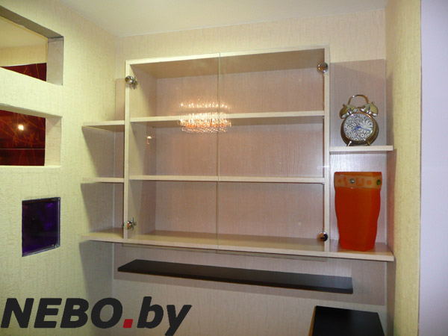
Ваши ответы на уроке будут оцениваться картинками- жетонами кухонной посуды: кастрюля –оценка «5» ковш, противень –оценка «4»(одна ошибка) сковорода –оценка «3»(две ошибки).
Какое наибольшее количество жетонов кухонной посуды соберёте, такую оценку за урок получите. Предметы кухонной посуды вы расставите аккуратно на полку(картинку) шкафа.
Notes:
Подумать…..

Slide 11
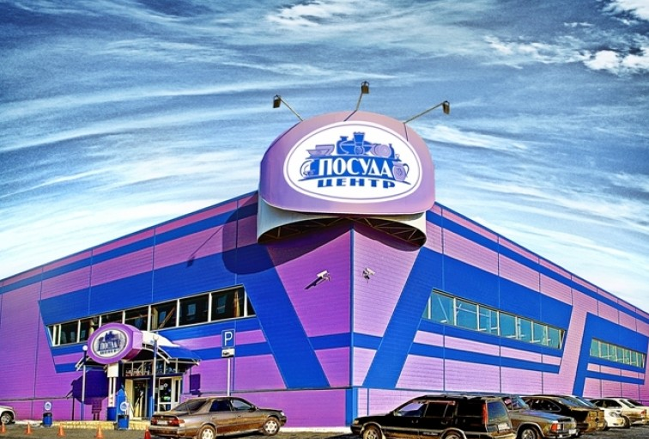
Сегодня мы отправимся в магазин для выбора и покупки посуды.

Slide 12
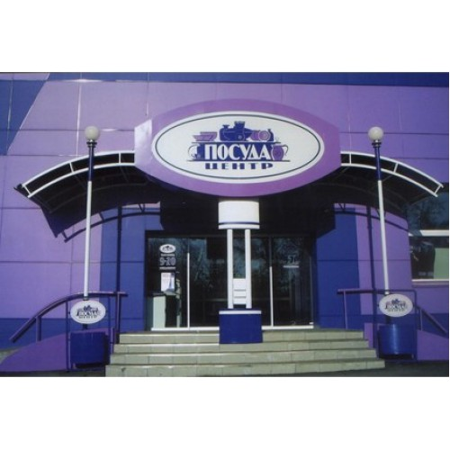
Notes:
Сегодня мы отправимся в магазин за покупкой кухонной посуды.

Slide 13
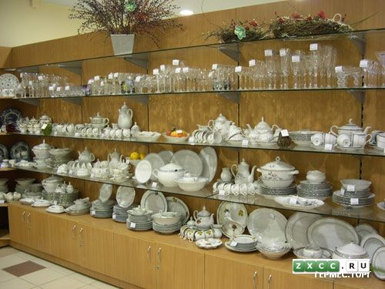

Slide 14
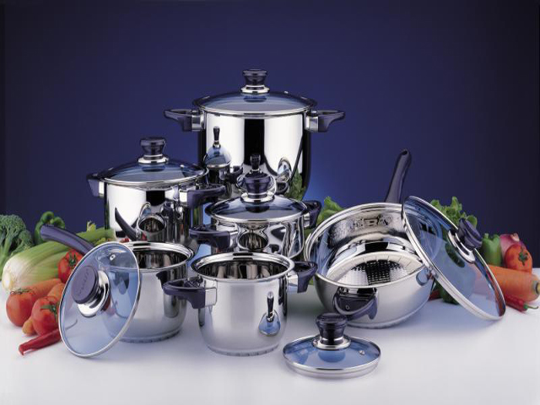

Slide 15
загадка
Старый глиняный горшок
Был нам дальним дедом.
Накормить он раньше мог
Всю семью обедом.
А теперь мы легче стали
И бока блестят в эмали.
Но, как прежде, варим кашу
И семью накормим вашу.

Slide 16
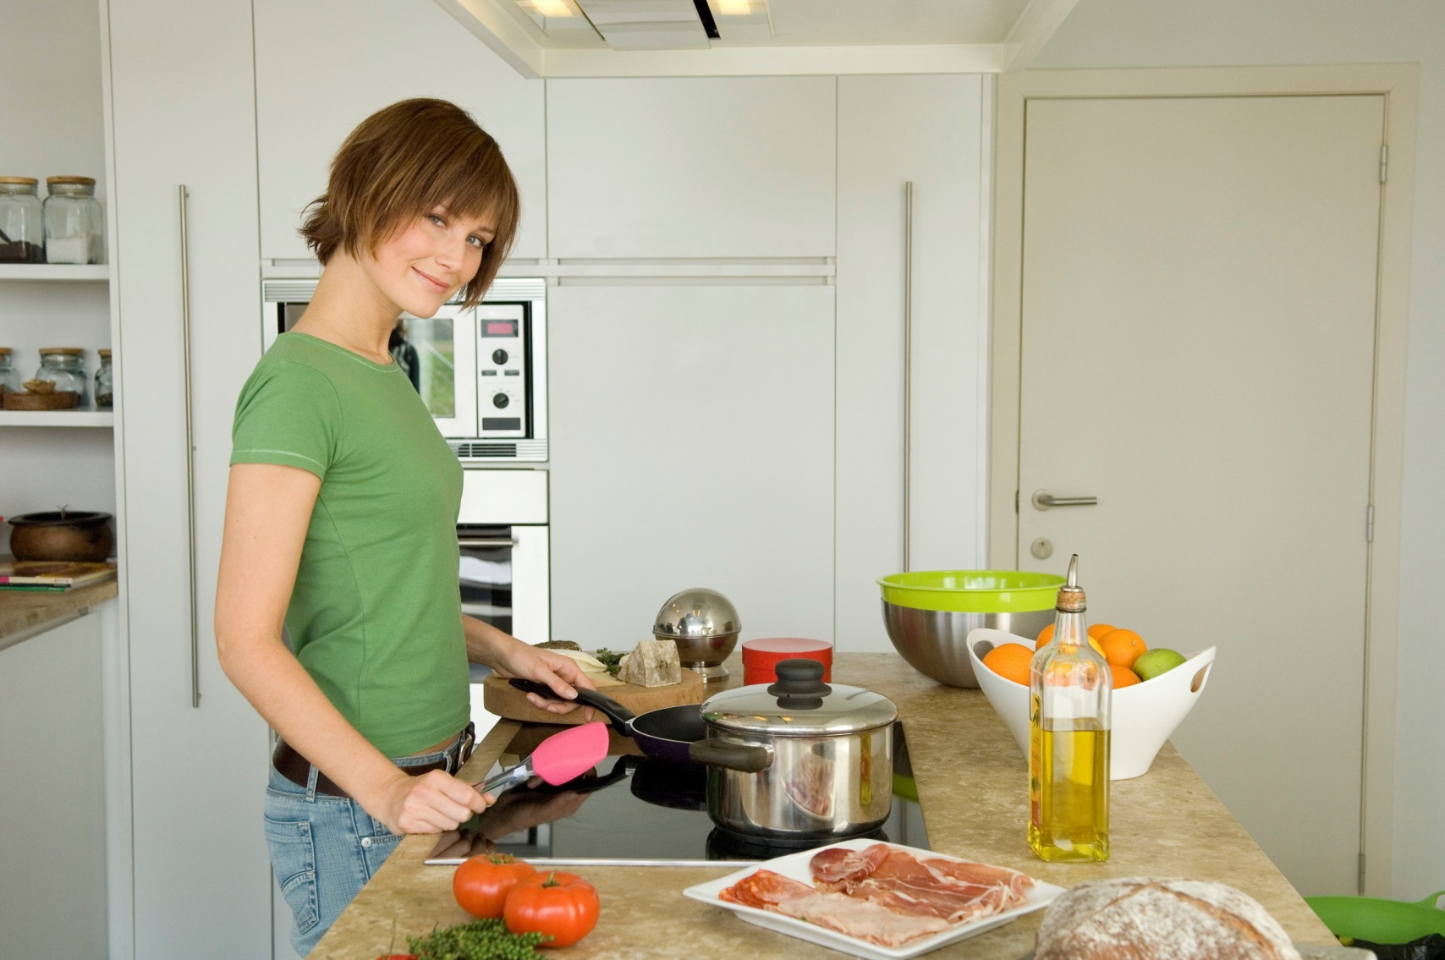
Кастрю́ля — ёмкость (обычно металлическая) для приготовления пищи методом варки на открытом огне или в духовом шкафу, обладает ручками и крышкой.
Notes:
Показать на кастрюле

Slide 17
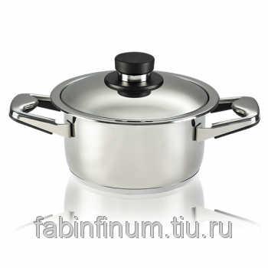
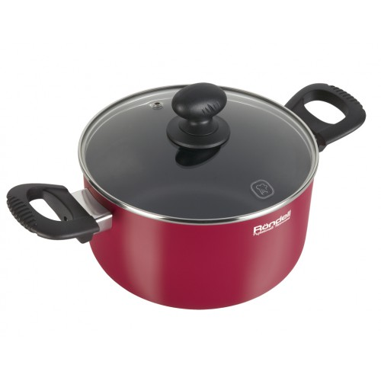
Цена: 1341.00 р.
2 500 руб.
В наличии.
Кастрюля из нержавеющей стали 2,5 л

Slide 18
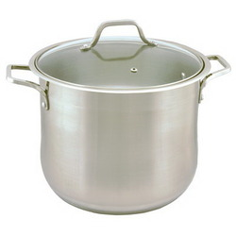
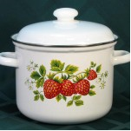
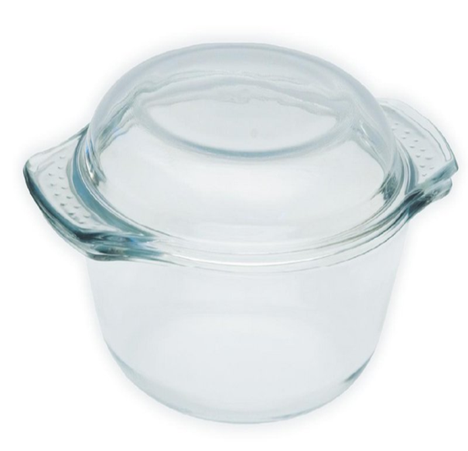
Алюминиевая
Эмалированная
из огнеупорного стекла

Slide 19
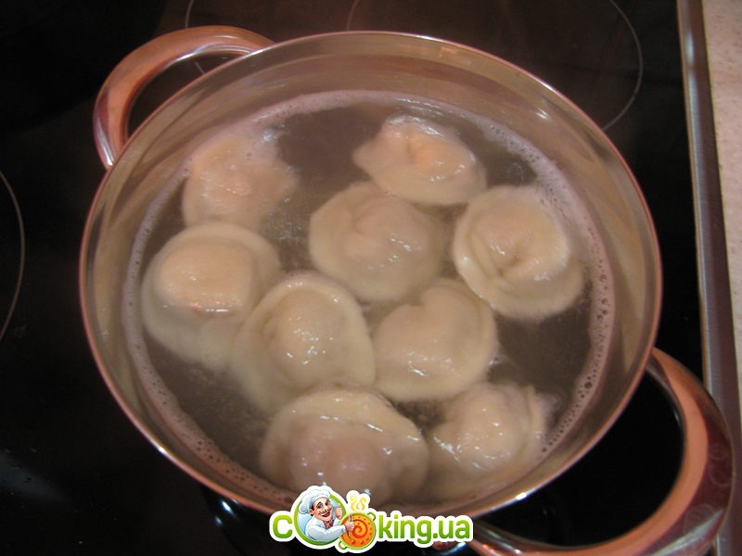
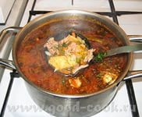
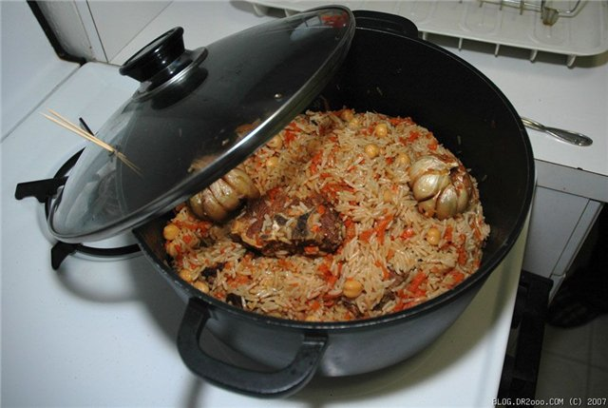

Slide 20

АЛЮМИНИЕВЫЕ КАСТРЮЛИ дёшевы, легки и довольно долговечны.
В ней быстрее закипает вода, в алюминиевой посуде можно кипятить молоко, варить картофель, овощи, каши.

Slide 21
Эмалированные кастрюли.
Эта посуда отличается красивым внешним видом.
В эмалированной кастрюле можно готовить рагу, борщ, щи, солянку, рассольник, грибной суп, кисель и компот,

Slide 22
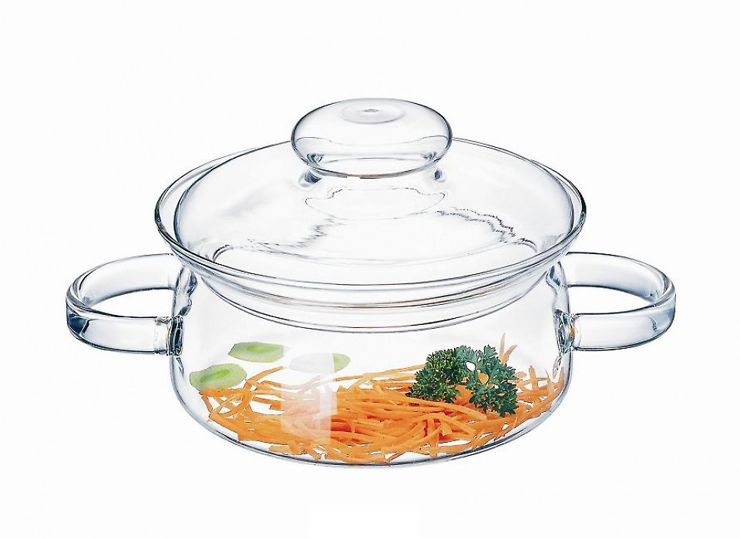
Кастрюля из огнеупорного стекла является самым новейшим изобретением.
В этой посуде приятно и удобно готовить.
Пища в ней не пригорает,
во время приготовления пищи дно огнеупорной посуды всегда должно быть покрыто слоем жидкости или жира,
Её можно использовать для приготовления первых, вторых блюд: в духовке,
в микроволновой печи,
на открытой газовой горелке ,
на электрической плите.
Notes:
Уход написать

Slide 23
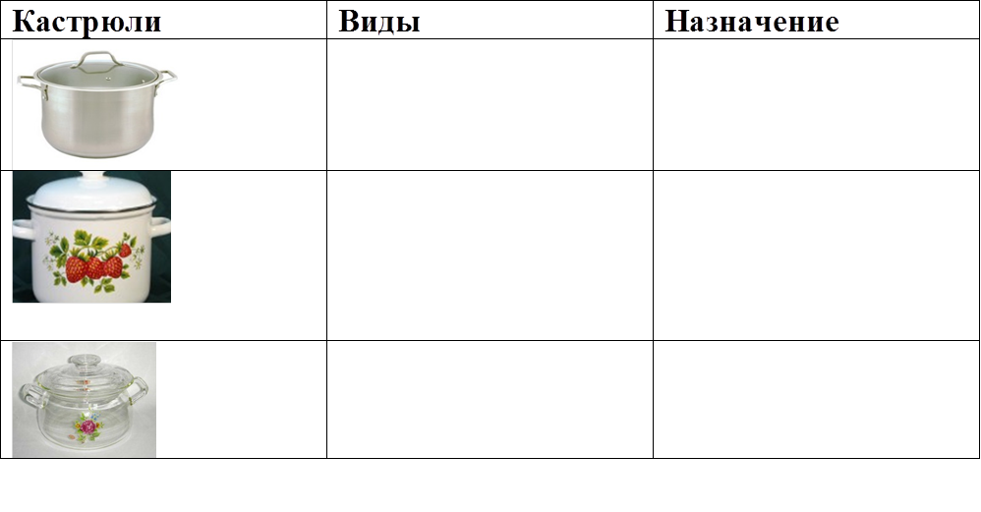
Заполни таблицу.

Slide 25
загадка
Печём блины, картошку жарим,
Омлет готовим мы на ней.
На ней нельзя и мы не парим
Настой из трав и отрубей.

Slide 26
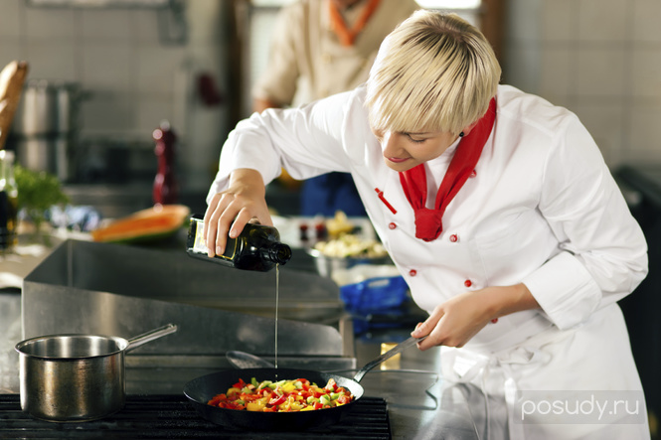
Сковорода́ — приспособление для жарки пищи.
Имеет, как правило, круглую форму. Может быть без ручек, с одной ручкой или с двумя ручками.
Notes:
Найти с двумя

Slide 27
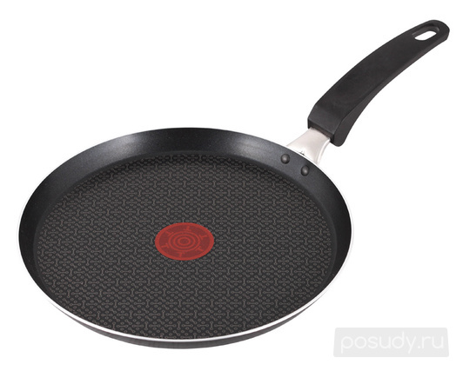
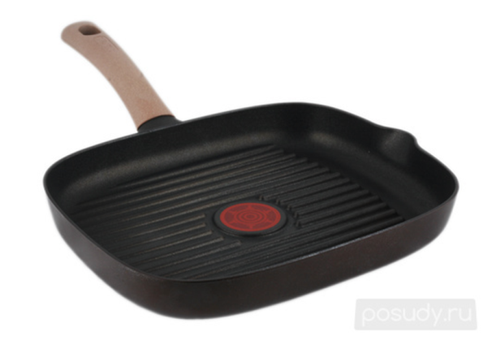
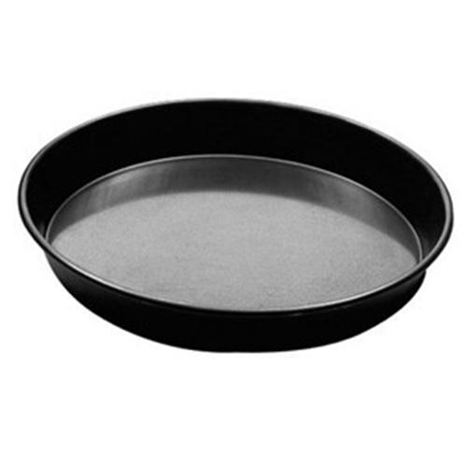
Для блинов для гриля
250 р. универсальная для тушения и для жарки для гриля универсальная

Slide 28
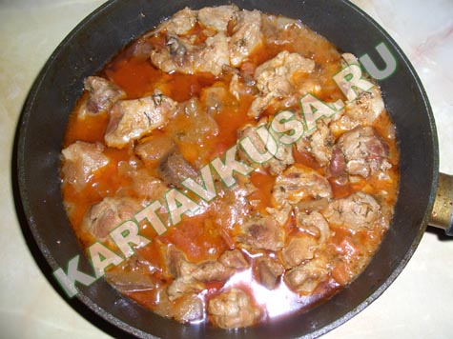
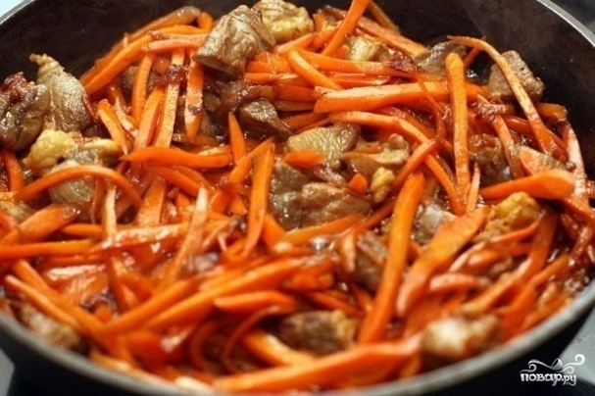
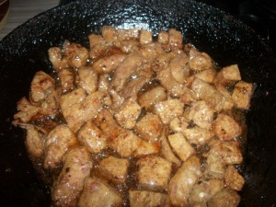

Slide 29
Вставь в текст слова, подходящие по смыслу.
_________________ - приспособление для жарки пищи. Имеет ____________ форму. Может быть без ___________, __одной ручкой или с двумя ручками.
Слова для справок: круглую, ручек, сковорода, с

Slide 30
Сковорода - приспособление для жарки пищи. Имеет круглую форму. Может быть без ручек, с одной ручкой или с двумя ручками.

Slide 31
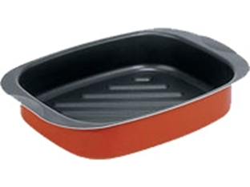
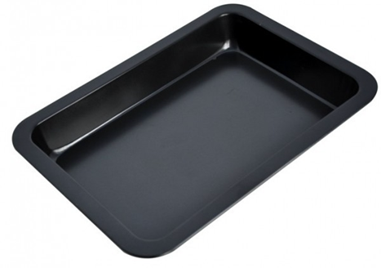
На полках кухонной посуды купим противень.
1060 р.

Slide 32
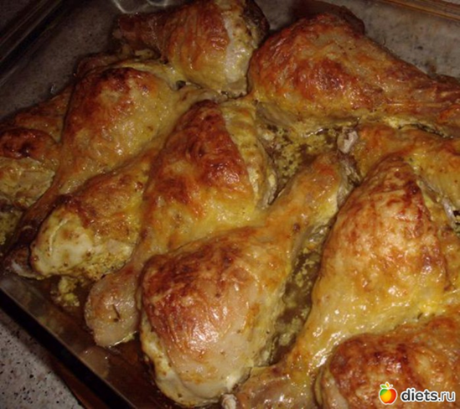
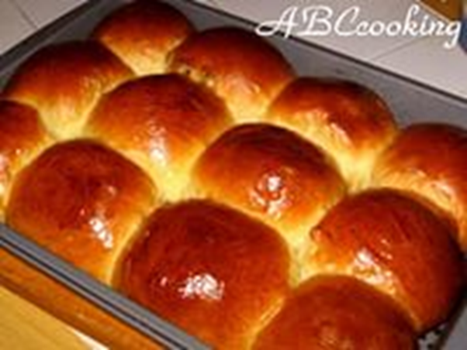
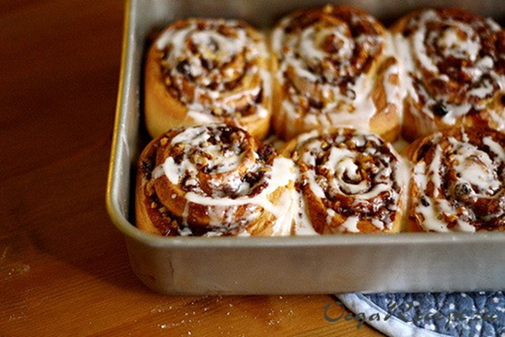
Про́тивень — тонкий металлический лист с загнутыми краями и невысоким бортиком для жарения и выпекания. Противни удобны для выпекания больших пирогов, небольших булочек или для жарения курицы.

Slide 33
Соедини стрелками слова, подходящие по смыслу.
Кастрюля выпекание булочек
Сковорода варка рассольника
Противень печь блины

Slide 34
4.Соедини стрелками слова, подходящие по смыслу.
Кастрюля выпекание булочек
Сковорода варка рассольника
Противень печь блины

Slide 35
Что ещё можно купить в отделе кухонной посуды?

Slide 36
загадка
Рыба в море, хвост на заборе

Slide 37
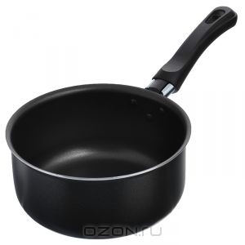
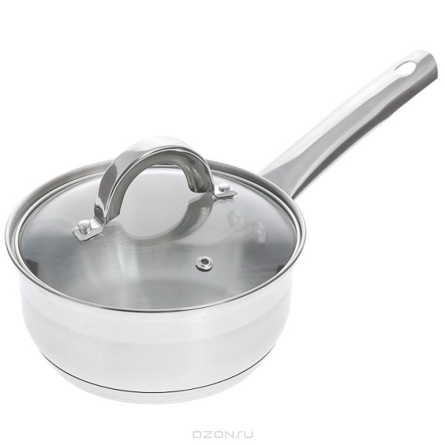
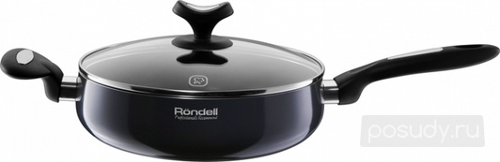
КОВШ — деревянный или металлический сосуд для питья и разлива кваса и другого назначения.
Имеет форму ладьи с одной высоко приподнятой ручкой или двумя в виде головы и хвоста птицы.

Slide 38
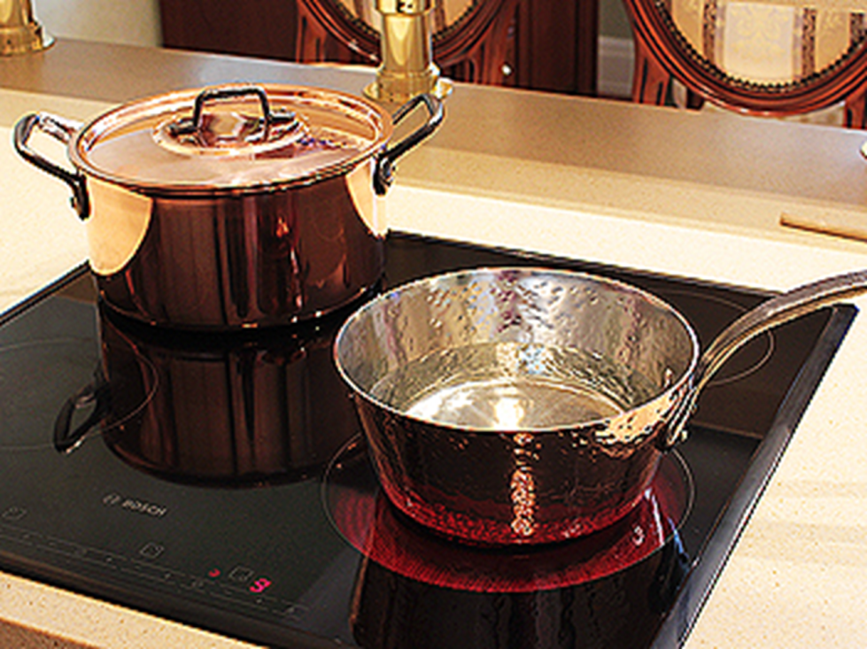
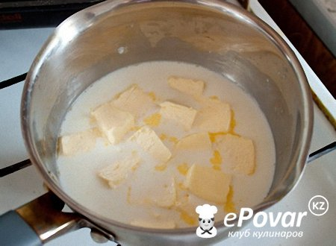
Приготовление булочки с корицей и кремом.

Slide 39
Найди в наборе букв слова, относящиеся к кухонной посуде, подчеркни их. роимвьикастрюлябжэъзгнкясковородатрнвыфёбпротивеньюлыфсенгбюфроковштрлцжэътяч

Slide 40
Найди в наборе букв слова, относящиеся к кухонной посуде, подчеркни их. роимвьикастрюлябжэъзгнкясковородатрнвыфёбпротивеньюлыфсенгбюфроуцковштрлцжэътяч

Slide 41
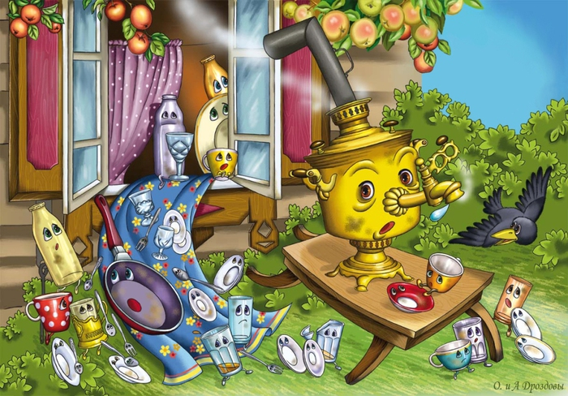
КРОССВОРД

Slide 42
1. Имеет круглую форму, в ней удобно жарить мясо, овощи, рыбу .
2. Ёмкость для приготовления пищи методом варки на открытом огне.
3. Тонкий, металлический лист служит для выпекания больших пирогов, булочек, а также для тушения курицы.
4. В этой посуде можно сварить молочную кашу, яйца.
5. Кухонные предметы, принадлежности какого-нибудь обихода.

Slide 43
2
к
3
а
п
с
к
о
в
о
р
о
д
а
1
оооо
т
о
р
у
т
в
а
р
ь
5
ю
и
л
к
о
в
ш
и
к
4
я
е
н
ь

Slide 44
Отрывки из мультфильма «Федорино горе».

Slide 45
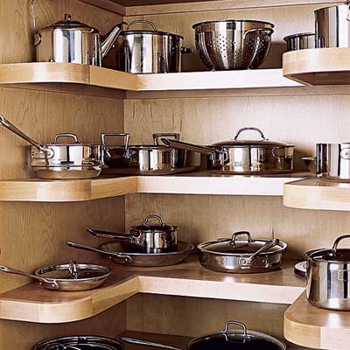
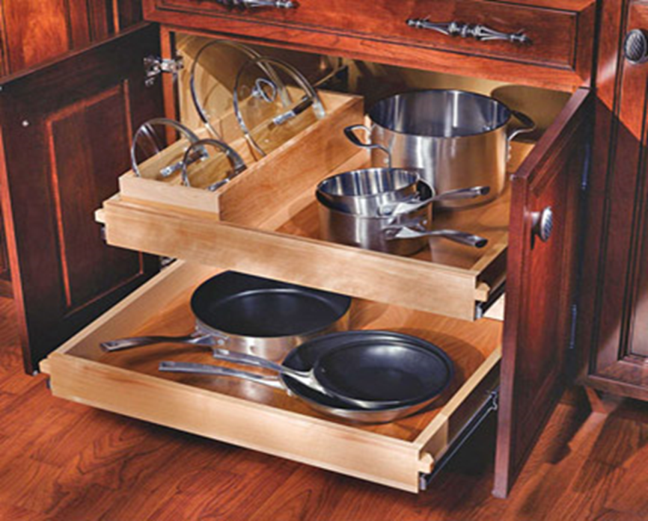
- О чём вы посмотрели?
- Назовите, какая кухонная утварь сбежала от Федоры?
- Почему посуда сбежала от Федоры?
- А чем закончилась эта сказка?

Slide 46
По порядку собери пословицу из набора слов.
Чистую, легко, посуду, и, полоскать.
Объясни смысл этой пословицы.

Slide 47
Чистую посуду и полоскать легко.

Slide 48
Тренировочные упражнения.
1.Выбери из набора кухонной посуды противень.
Расскажи назначение этой кухонной утвари?
2.Покажи, в какой кухонной посуде можно и тушить и жарить? Какие блюда можно в ней приготовить?
3.Покажи эмалированную кастрюлю?
Какую пищу в ней можно готовить? Почему нельзя варить молочную кашу?
4.Покажи ковшик.

Slide 49
Итог урока.
- Как вы думаете, пригодятся ли вам знания и умения, которые вы получили сегодня на уроке?
- Где пригодятся?
- Подсчитываем количество предметов кухонной утвари.
Оценки за урок.
Notes:
На следующем уроке мы будем учиться ухаживать за кухонной посудой

Slide 51

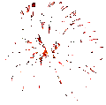
МОЛОДЦЫ!!!

